Slide 1


Logické funkce a obvody
VY_32_INOVACE_pszczolka_07-3-12-exor_exnor
Autor: Pszczółka Tomáš
Tento výukový materiál byl zpracován v rámci projektu EU peníze středním školám - OP VK 1.5.
CZ.1.07/1.5.00/34.0195 – Individualizace a inovace výuky

Slide 2
Anotace
Žák bude znát další logický člen s ohledem na výstupní logickou funkci a princip činnosti, včetně aplikační oblasti.

Slide 3
Logický člen ExOR a ExNOR - Úvod
Tvoří základ pro různé logické obvody, např. sčítačku v aritmeticko-logické jednotce PC atd.
Některé literární zdroje je řadí k základním logickým členům (AND, OR…)
Tyto logické členy jsou označovány také jako Exlusiv OR/NOR, nebo XOR/NOR atd.

Slide 4
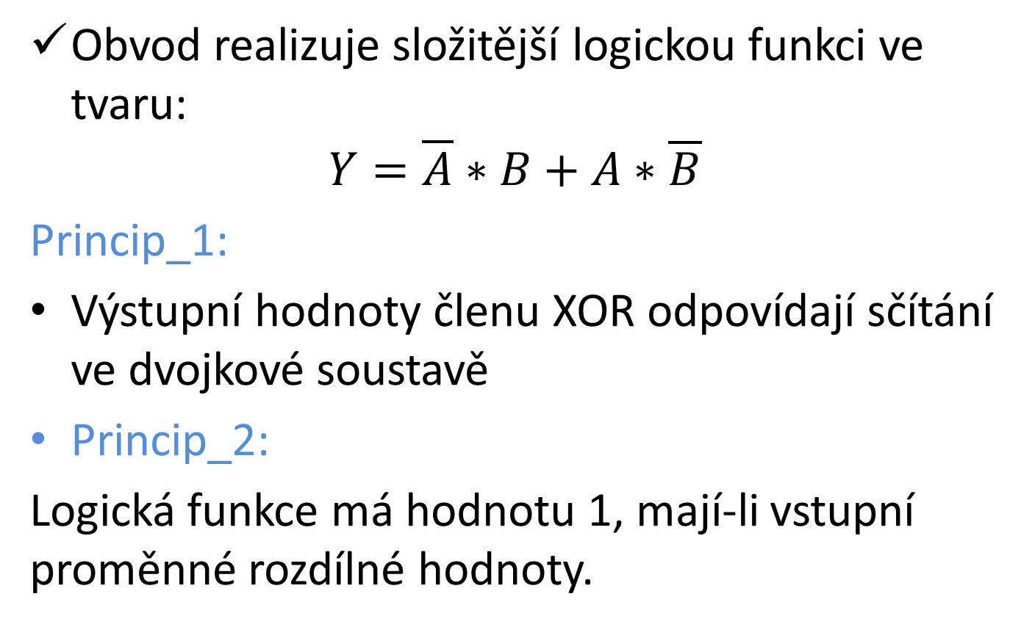
Logický člen ExOR
Obvod realizuje složitější logickou funkci ve tvaru:
$$Y=\overline{A}∗B+A∗\overline{B}$$
Princip_1:
Výstupní hodnoty členu XOR odpovídají sčítání ve dvojkové soustavě
Princip_2:
Logická funkce má hodnotu 1, mají-li vstupní proměnné rozdílné hodnoty.

Slide 5
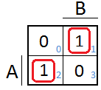
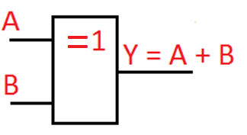

Logický člen ExOR
Oba principy jsou patrné z pravdivostní tabulky:
Pozn.: Když sestavím Karnaughovu mapu, můžeme psát výstupní funkci ve tvaru:
$$Y=\overline{A}∗B+A∗\overline{B}$$
Schematická značka ExOR

Slide 6
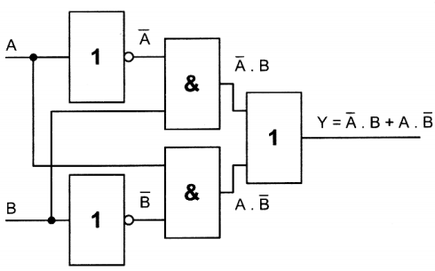
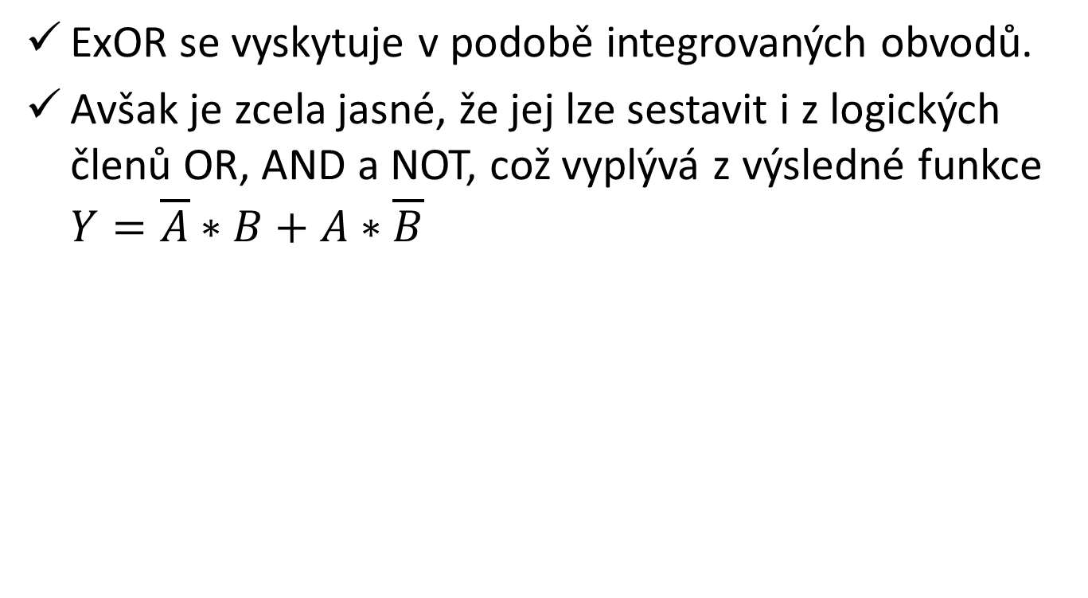
Logický člen ExOR
ExOR se vyskytuje v podobě integrovaných obvodů.
Avšak je zcela jasné, že jej lze sestavit i z logických členů OR, AND a NOT, což vyplývá z výsledné funkce $Y=\overline{A}∗B+A∗\overline{B}$
Pozn.: XOR je základem tzv. poloviční a úplné sčítačky.
Obr. 1: Realizace ExOR [1]

Slide 7
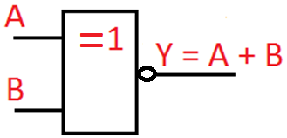

Logický člen ExNOR
Dá se sestavit z hradel ExOR a NOT.
Jedná se v podstatě o negovaný EXOR.
Pravdivostní tabulka:
Výstupní funkce:
$$Y=\overline{A}∗\overline{B}+A∗B$$
Schematická značka:

Slide 8
POUŽITÁ LITERATURA
KESL, Jan. Elektronika 3: Číslicová technika. 2. vyd. Praha: BEN - technická literatura, 2008, ISBN 978-80-7300-182-7
MATOUŠEK, David. Číslicová technika: základy konstruktérské praxe. 1. vyd. Praha: BEN - technická literatura, 2001, 207 s. ISBN 80-730-0025-3

